Slide 1
PHMG → HSF2 → NETosis Hypothesis: Dry-Lab Verification
공개 human 섬유화 코호트(GSE135251, GSE14323, GSE47460, GSE53845) + HCC 면역항암제 코호트(GSE215011, GSE279750, GSE235863) 분석
github.com/bioinform25/project2

Slide 2
Overall Study Flow
- 연구실 웻랩 실험: PHMG 6 mg/kg in vivo 마우스 호중구 RNA-seq → 상승(upregulated) 유전자군의 1순위 상위 TF로 HSF2 확인; ex vivo PHMG 3 ug/mL, 6시간 처리 → Western blot에서 HSF2 band 두꺼워짐 관찰.
- 작업 가설: PHMG → HSF2 활성화 → N2(면역억제성) 호중구 극성화 → NETosis 유전자 발현 유도 → 섬유화 / 간암(HCC) 면역회피.
- 이 자료의 목적: 추가 웻랩 실험 전에, 이 가설의 population-level 예측(HSF2↑ → NETosis 핵심 유전자↑)을 4개의 독립적인 공개 human 섬유화 코호트로 먼저 검증하고, 3개의 독립적인 HCC 면역항암제 반응성 코호트로 확장 분석.
- 총 12개 R 스크립트(repo의 scripts/00-12) — 결과를 보기 전에 미리 지정한 분석계획: 1차 endpoint, 재현성 규칙, 특이성 대조, in silico TF 검증, 전체 meta-analysis까지 포함.
- 이 PPT는 실제 분석이 진행된 순서 그대로, 각 스크립트의 코드·실제 결과·한 줄 해석을 정리했습니다.

Slide 3
PART 1 — Human Fibrosis Cohorts
섬유화된 간·폐 조직에서 HSF2가 NETosis 핵심 유전자와 양의 상관관계를 보이는가?

Slide 4
00_functions.R — Pre-Specified Hypothesis & Analysis Plan
# scripts/00_functions.R - plan written BEFORE any result was seen
NET_CORE <- c("PADI4", "ELANE", "MPO")
NET_EXTENDED <- c(NET_CORE, "CTSG", "LTF", "CAMP", "DEFA4",
"AZU1", "ITGAM", "NCF2", "S100A12", "LCN2")
TARGET_TF <- "HSF2"
# Primary endpoint: Spearman rho(HSF2, NET_core_score)
# within diseased/fibrotic samples, alpha = 0.05
# Replication rule: primary + replication cohort must agree
# in sign AND both be nominally significant (p<0.05)
HSF2가 NETosis 유전자 발현을 유도한다면, 섬유화 조직에서 HSF2는 PADI4/ELANE/MPO와 양의 상관관계를 보여야 하고, 독립적인 코호트들에서 재현되어야 함. 이 계획은 실제 상관관계를 계산해보기 전에 미리 고정함.
Cohort | Organ | Role | n (fibrotic)
GSE135251 | Liver | Primary | 206
GSE14323 | Liver | Replication | 96
GSE47460 | Lung | Primary | 122
GSE53845 | Lung | Replication | 40

Slide 5
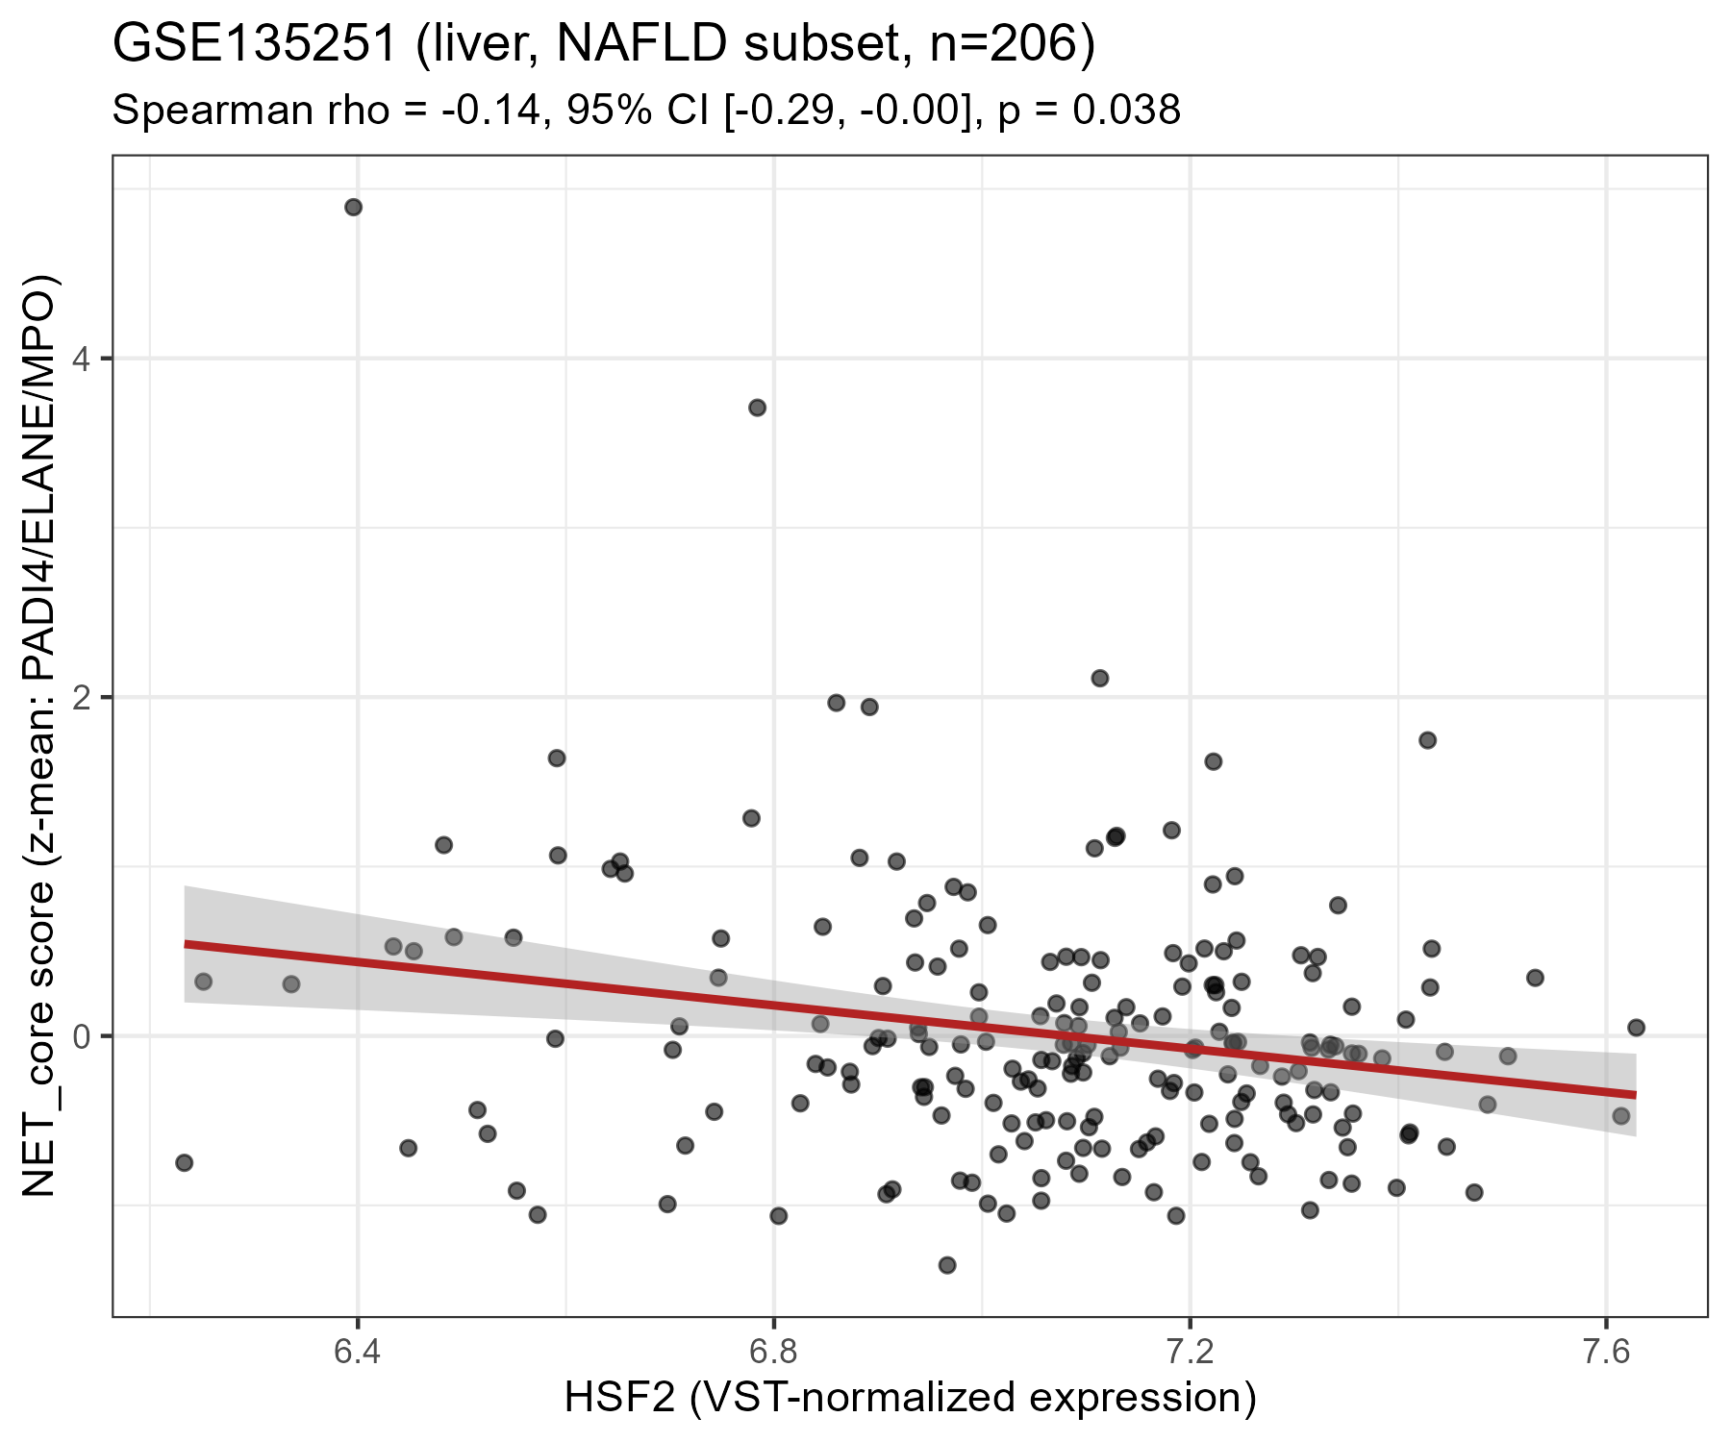
01_liver_GSE135251.R — Liver, Primary Cohort (n=206)
# scripts/01_liver_GSE135251.R (RNA-seq, n=206 NAFLD)
net_core_score <- panel_score(expr_panel, NET_CORE, min_genes = 2)
df_nafld <- df[df$disease == "NAFLD", ]
results$primary <- spearman_report(
df_nafld$HSF2, df_nafld$NET_core,
"HSF2 vs NET_core (NAFLD subset, primary)")
결과는 원 가설과 반대 방향: 섬유화된 간 조직에서 HSF2는 NETosis_core score와 음의 상관관계를 보임.

Slide 6
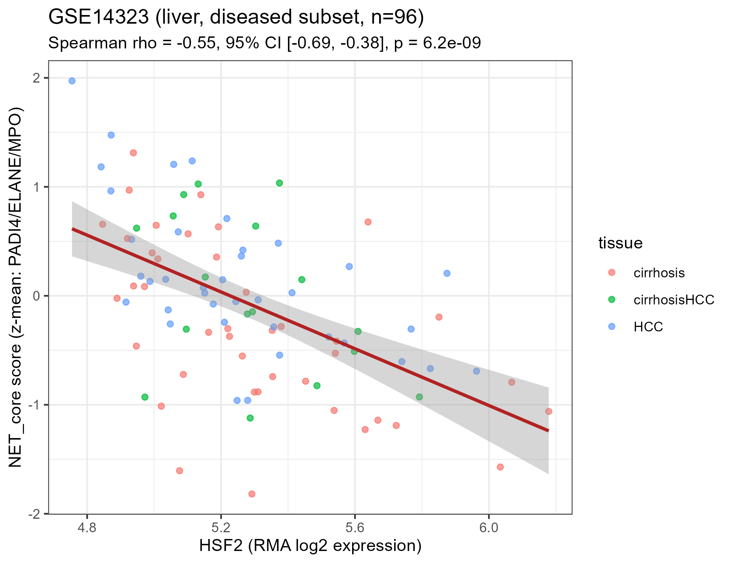
02_liver_GSE14323.R — Liver, Replication Cohort (n=96)
# scripts/02_liver_GSE14323.R (Affymetrix, independent platform)
df_disease <- df[df$tissue != "Normal", ] # n=96
results$primary <- spearman_report(
df_disease$HSF2, df_disease$NET_core,
"HSF2 vs NET_core (diseased subset, replication)")
# Replication rule (same sign + both p<0.05): MET
독립적인 플랫폼, 독립적인 환자군 — 같은 음의 방향, 훨씬 강함(rho=-0.550, p=6.2e-09). 간 코호트 결과가 공식적으로 재현(REPLICATE)됨.

Slide 7
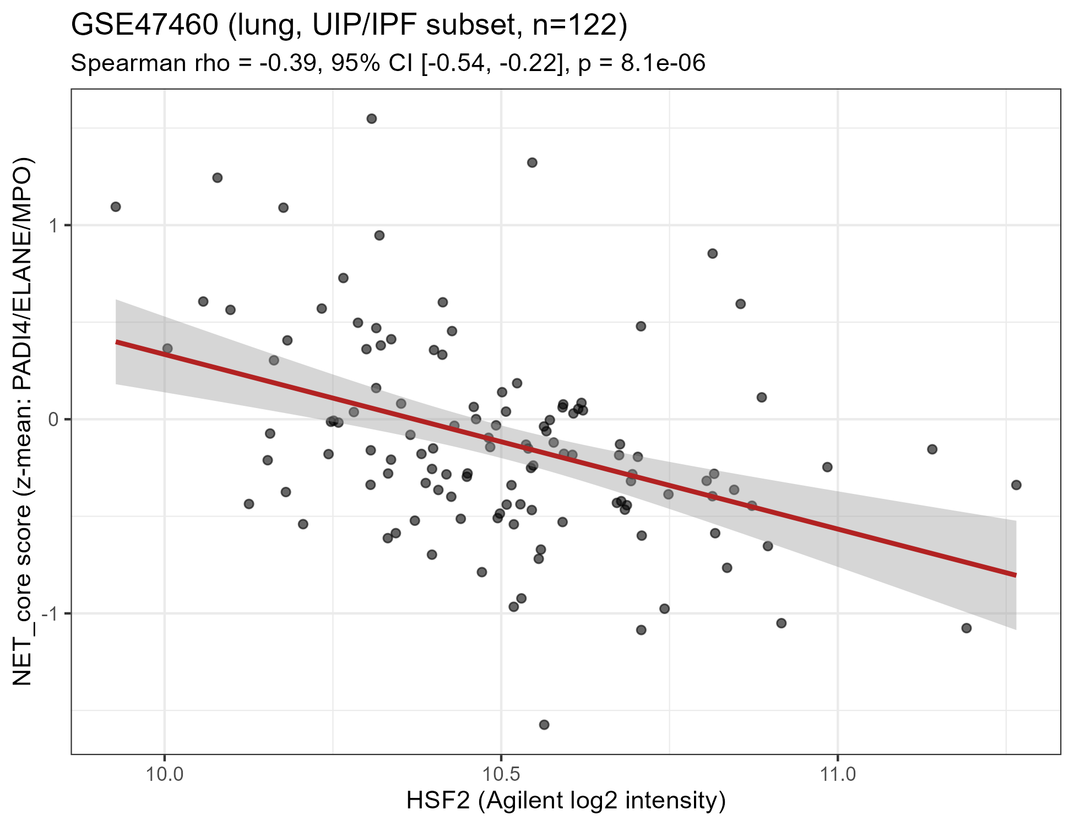
03_lung_GSE47460.R — Lung, Primary Cohort (n=122)
# scripts/03_lung_GSE47460.R (Agilent, n=122 UIP/IPF)
df_fibrotic <- df[df$group == "UIP_IPF", ]
results$primary <- spearman_report(
df_fibrotic$HSF2, df_fibrotic$NET_core,
"HSF2 vs NET_core (UIP/IPF subset, primary)")
다른 장기(간이 아닌 폐), 다른 플랫폼 — 같은 음의 방향, 매우 유의함(rho=-0.392, p=8.1e-06). 간에만 국한된 패턴이 아님.

Slide 8
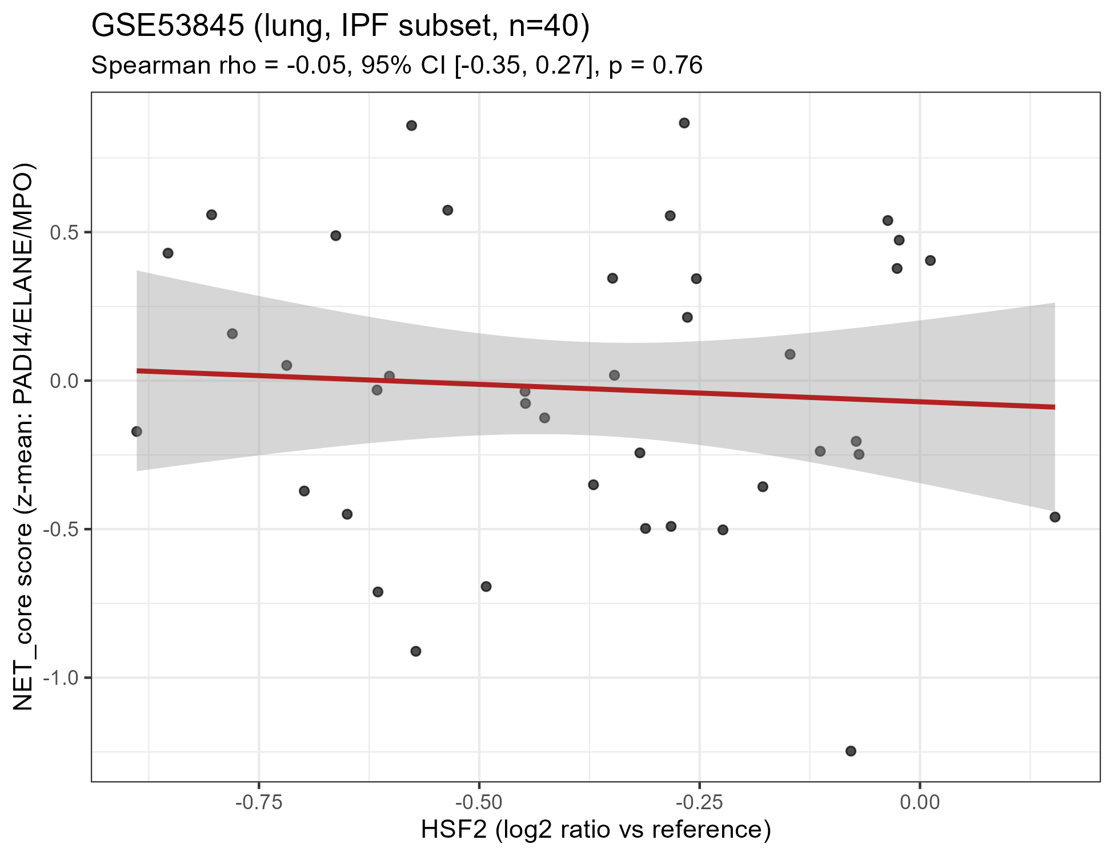
04_lung_GSE53845.R — Lung, Replication Cohort (n=40)
# scripts/04_lung_GSE53845.R (Agilent 2-color, n=40 IPF)
df_ipf <- df[df$diagnosis == "IPF", ]
results$primary <- spearman_report(
df_ipf$HSF2, df_ipf$NET_core,
"HSF2 vs NET_core (IPF subset, replication)")
# rho=-0.050, p=0.760 (n.s.) - same sign, underpowered (n=40)
방향은 여전히 음의 상관이지만 n=40은 검정력 부족 — 개별적으로는 비유의. "반증"이 아니라 "정보 없음"으로 취급하고, meta-analysis에 그대로 포함시킴.

Slide 9
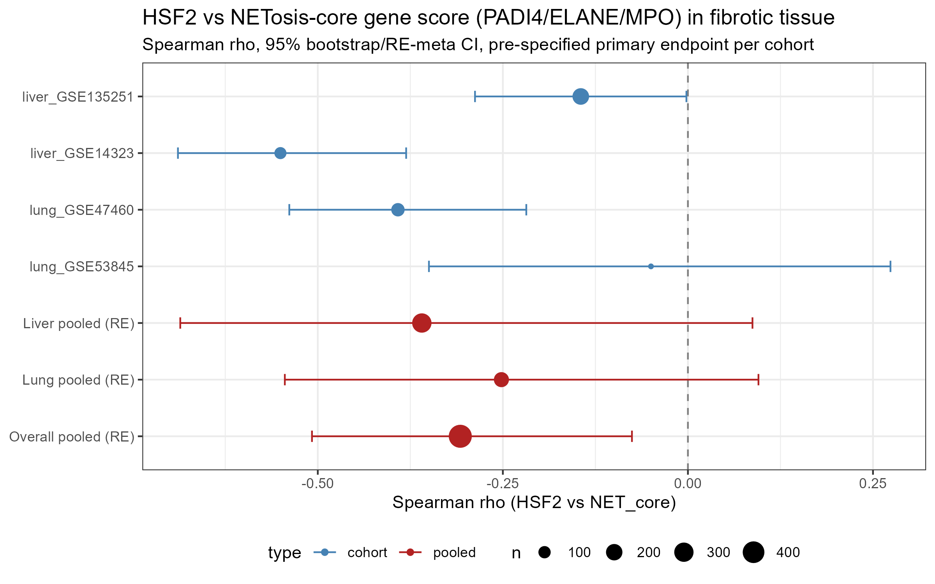
05_meta_analysis.R — KEY FINDING: 4-Cohort Meta-Analysis
# scripts/05_meta_analysis.R
# from-scratch Fisher-z / DerSimonian-Laird random-effects
meta_all <- meta_cor_DL(primary_df$rho, primary_df$n, primary_df$cohort)
cat(sprintf("pooled rho=%.3f, 95%% CI [%.3f,%.3f], p=%.3g
Heterogeneity: I^2=%.1f%%", meta_all$pooled_rho, meta_all$ci_lo,
meta_all$ci_hi, meta_all$p_value, meta_all$I2))
Pooled rho=-0.308(p=0.010)는 유의하며 가설과 반대 방향 — GSE53845 단독은 검정력 부족이었지만 무관함. 다만 I^2=83.5%(높은 이질성): 유의성은 "방향이 진짜"라는 뜻이고, 이질성은 "효과 크기가 코호트마다 일정하지 않다"는 별개의 질문. 이 크기 문제를 해결해줄 게 웻랩 time-course 실험.

Slide 10
06_specificity_check_PTPRC.R — Ruling Out a Trivial Artifact
# scripts/06_specificity_check_PTPRC.R
# Is this just "more immune infiltrate dilutes HSF2 signal"?
# Test against PTPRC (CD45, pan-leukocyte marker):
r1_ptprc <- spearman_report(df1_dis$HSF2, df1_dis$PTPRC, ...)
r1_netcore <- spearman_report(df1_dis$HSF2, df1_dis$NET_core, ...)
HSF2는 전체 면역세포 침윤(PTPRC)과는 함께 증가(양의 상관)하지만 NETosis 핵심 유전자와는 특이적으로 감소(음의 상관) — 서로 반대 방향. "면역세포가 많아져서 HSF2 상대신호가 희석됐다"는 단순한 설명을 배제함.
Cohort | HSF2 vs PTPRC | HSF2 vs NET_core
GSE135251 | +0.178 (p=0.010) | -0.145 (p=0.038)
GSE14323 | +0.448 (p=4.7e-06) | -0.550 (p=6.2e-09)

Slide 11
08_cross_cohort_gene_consistency.R — Which Genes Drive This
# scripts/08_cross_cohort_gene_consistency.R
# Which individual NETosis genes move with HSF2 the SAME
# direction in all 4 cohorts, vs. which flip liver<->lung?
consistency$n_cohorts_sig_FDR05 <- rowSums(consistency[, fdr_cols] < 0.05)
consistency$direction_consistent <-
(consistency$n_negative == consistency$n_cohorts_tested) |
(consistency$n_positive == consistency$n_cohorts_tested)
CAMP/MPO/DEFA4(+ 작은 예외 하나씩 있는 PADI4/ELANE)는 4개 코호트 전부에서 HSF2와 일관되게 음의 방향. LTF/NCF2/ITGAM/LCN2는 간과 폐 사이에서 부호가 뒤집힘 — 호중구 특이적 신호가 아닐 가능성(예: LCN2는 스트레스 받은 간세포에서도 만들어짐).
Gene | GSE135251 | GSE14323 | GSE47460 | GSE53845 | Direction
CAMP | -0.056 | -0.459 | -0.457 | -0.529 | Consistent (-)
MPO | -0.025 | -0.277 | -0.320 | -0.412 | Consistent (-)
DEFA4 | -0.090 | -0.337 | -0.328 | -0.097 | Consistent (-)
PADI4 | -0.120 | -0.496 | -0.205 | +0.181 | 3 neg/1 pos (ns)
ELANE | -0.192 | -0.422 | -0.348 | +0.075 | 3 neg/1 pos (ns)

Slide 12
09_chea3_analysis.R — No Existing Evidence for This Regulation
# scripts/09_chea3_analysis.R
# Does any existing ChIP-seq/co-expression DB already show
# HSF2 upstream of these genes?
res <- httr::POST(
url = "https://maayanlab.cloud/chea3/api/enrich/",
body = list(query_name = query_name, gene_set = as.list(genes)))
8개의 증거 라이브러리(ChIP-seq + co-expression + literature) 전체에서 HSF2는 이 유전자 세트의 상위 조절인자로 한 번도 나오지 않음. 이 도구들이 못 잡는 억제성 관계이거나, 정말 미개척 영역(blue ocean)일 가능성.
Library | HSF2 rank | Total TFs | Overlap
Integrated mean rank | 1444 | 1632 | -
ARCHS4 co-expression | 1209 | 1628 | 0
GTEx co-expression | 1417 | 1607 | 0
ENCODE ChIP-seq | not returned | 118 | -
ReMap ChIP-seq | not returned | 297 | -

Slide 13
PART 2 — HCC Immunotherapy Cohorts
HCC = 간암, ICI = 면역관문억제제. 실제 환자의 종양 HSF2가 면역항암제 반응 여부와 관련 있는가?

Slide 14
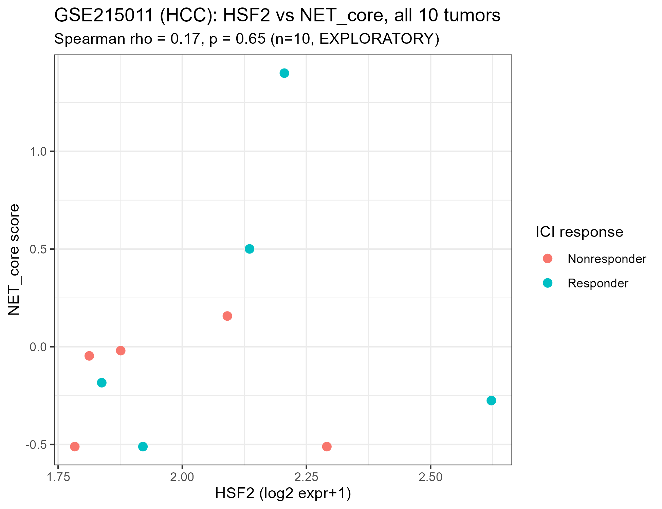
Dataset Gate-Check + First Cohort: GSE215011 (n=10)
# GSE140901 (originally planned dataset) - GATE-CHECK first:
# 785-gene NanoString panel - does it measure our genes?
zcat GSE140901_processed_data.txt.gz | grep -w "HSF2"
# >>> no output - HSF2 NOT in panel; PADI4/MPO also missing
# ==> EXCLUDED, not force-fit with a substitute readout
# scripts/07_hcc_ICI_GSE215011.R (nivolumab monotherapy, n=10)
wilcox_report(df$HSF2, df$group, "HSF2: Responder vs Non-responder")
원래 계획했던 데이터셋은 HSF2를 아예 측정하지 않음 — 직접 확인 후 대체하지 않고 배제. 대신 GSE215011(실제 RNA-seq)을 찾아 사용. n=10 단독으로는 유의성 도달에 표본이 부족함(rank-biserial r=0.44, p=0.30).

Slide 15
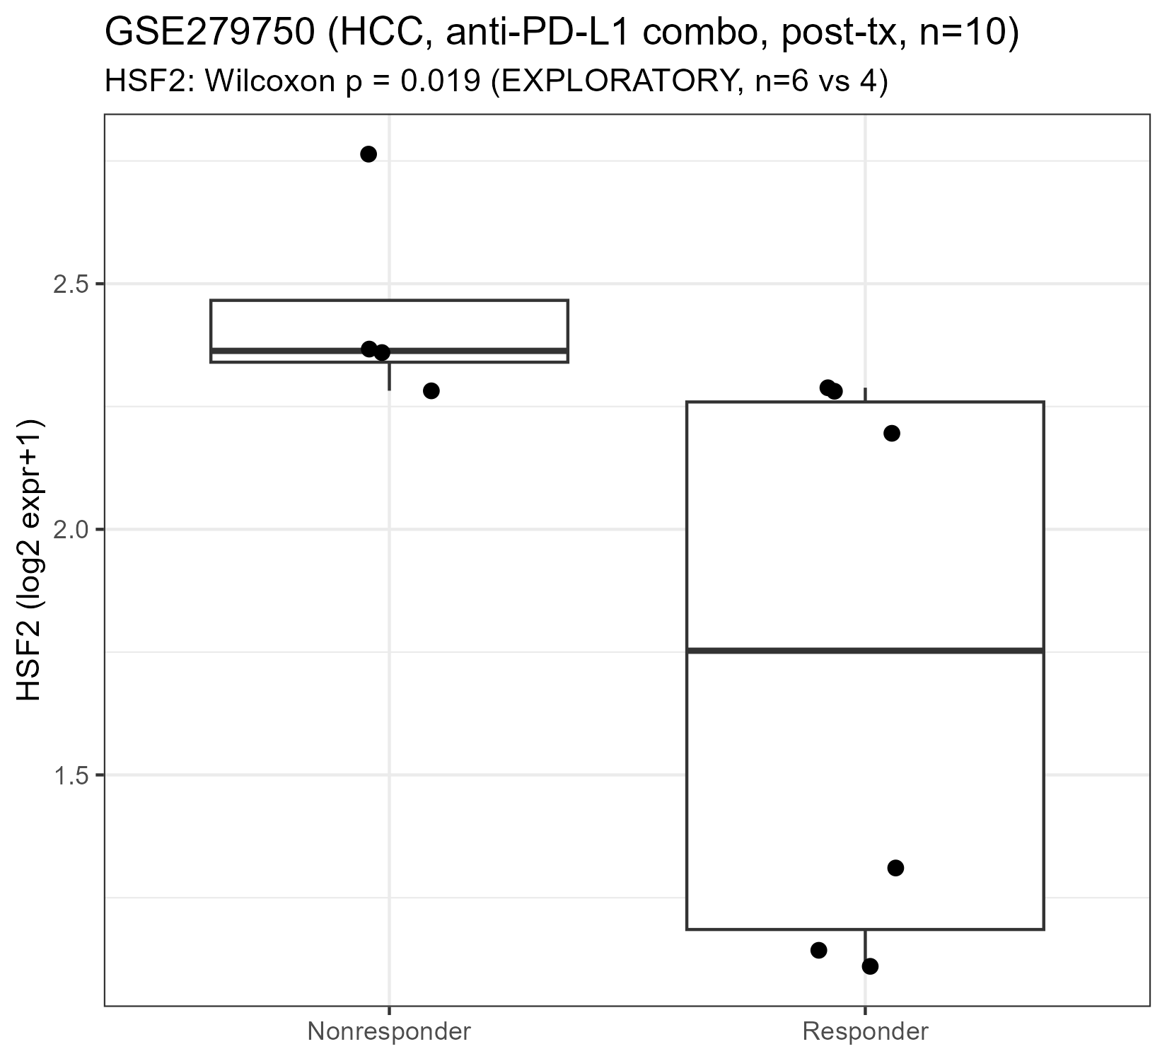
Two More Independent HCC-ICI Cohorts (n=10, n=15)
# scripts/10_hcc_ICI_GSE279750.R (anti-PD-L1 combo, post-tx, n=10)
wilcox_report(df$HSF2, df$group, "HSF2: Responder vs Non-responder")
# >>> rank-biserial r=-0.92, p=0.025 (responders have LOWER HSF2)
# scripts/11_hcc_ICI_GSE235863.R (anti-PD-1+lenvatinib, n=15)
wilcox_report(df$HSF2, df$group, "HSF2: Responder vs Non-responder")
# >>> rank-biserial r=-0.73, p=0.043 (same direction, also sig.)
두 코호트 모두에서 종양 HSF2가 낮은 환자일수록 병용 면역항암제에 더 잘 반응(둘 다 p<0.05). 참고: 둘 다 병용요법·치료 후 코호트 — GSE215011의 단독요법과는 설계가 다름.

Slide 16
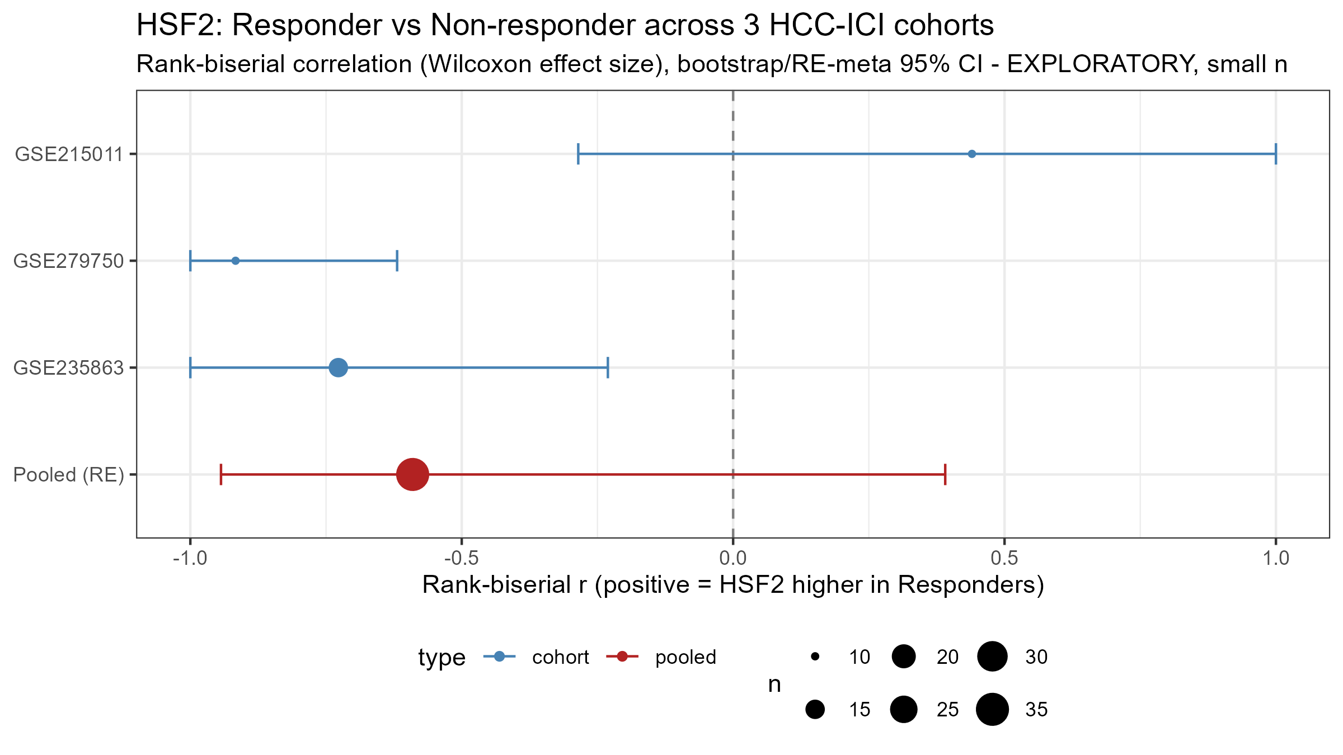
12_hcc_ICI_pooled_summary.R — Suggestive Lead, Not Yet Proven
# scripts/12_hcc_ICI_pooled_summary.R
# rank-biserial r = scale-free Wilcoxon effect size,
# valid across differently-normalized expression scales
meta <- meta_cor_DL(summary_df$r_rb, summary_df$n, summary_df$cohort)
# >>> Pooled (random-effects): r=-0.59, p=0.22 (I^2=87.1%)
# ==> 2/3 individually significant, NOT a confirmed pooled finding
연구계획서 "preliminary data"로 쓸 때 중요: 3개 중 2개 코호트는 개별적으로 유의하지만, 정식 pooled meta-analysis는 비유의(p=0.22, 높은 이질성). "이미 증명됨"이 아니라 "더 큰 검증 코호트가 필요한 유망한 신호"로 제시해야 함.

Slide 17
Summary of Dry-Lab Findings
- 검증한 가설: 섬유화 조직에서 HSF2↑ → NETosis 유전자 발현↑(양의 상관). 결과: 4개의 독립적인 human 간·폐 코호트에서 HSF2는 NETosis_core score와 음의 상관(pooled rho=-0.31, p=0.010), 3/4 코호트에서 재현, PTPRC 면역침윤 대조도 통과한 특이적 신호.
- 기존 공개 ChIP-seq/co-expression 데이터베이스 어디에도 HSF2가 이 유전자들을 활성화한다는 근거 없음 — 정말 미개척 영역.
- 3개의 독립적인 human HCC 면역항암제 코호트에서 종양 HSF2가 낮을수록 치료 반응이 좋아지는 경향(3개 중 2개는 개별 유의; pooled 결과는 아직 불확실, 추가 데이터 필요).
- 제안하는 재해석: HSF2는 N2 극성화와 NETosis를 함께 켜는 "총사령관"이 아니라, 오히려 둘을 "분리(decouple)"시켜서 — 더 넓은 N2/면역억제 프로그램은 진행되게 두면서 NETosis 쪽에만 브레이크를 거는 조절자일 수 있음.

Slide 18
What Would Help Next: The In Vivo RNA-seq Gene List
- 연구실의 첫 실험(PHMG 6 mg/kg in vivo → 호중구 RNA-seq → 상승 유전자군의 1순위 상위 TF가 HSF2)이 바로 위 "decoupling" 가설을 직접 검증할 수 있는 빠진 조각입니다.
- 요청: 그 in vivo 실험에서 상승(upregulated)한 유전자 리스트(또는 TF-enrichment 분석에 입력한 유전자셋).
- 만약 PADI4/ELANE/MPO/CAMP/DEFA4가 그 상승 유전자 목록에 포함되어 있었다면 → in vivo에서는 HSF2와 NETosis 유전자가 같이 움직였다는 뜻 → human 조직 결과와 상충, 조정이 필요.
- 만약 그 유전자들이 상승 목록에 없었다면(변화 없음 또는 감소) → 외부 공개 데이터뿐 아니라 우리 연구실 자체 마우스 데이터로도 decoupling 가설이 직접 뒷받침됨.

Slide 19
Suggestion for Next Week's Neutrophil Time-Course Experiment
- 계획: 분리된 호중구에서 PHMG 농도/시간별 실험(기존 3 ug/mL, 6시간 단일 Western blot 결과에서 확장).
- 제안하는 추가사항: 단일 시점이 아닌 전체 time course(1h/2h/4h/6h)로 (a) HSF2 단백질/mRNA와 (b) NETosis 핵심 mRNA(PADI4, ELANE, MPO, CAMP, DEFA4, qPCR)를 함께 추적하고, 표준 N1(iNOS, TNF-α, ICAM-1)·N2(Arg-1, CD206, IL-10) 마커도 같이, 여기에 기능적 NETosis readout(세포외 DNA/SYTOX assay) 하나 추가.
- Dry-lab 데이터에 근거한 예측: HSF2가 오를 때 PADI4/ELANE/MPO/CAMP/DEFA4는 같이 오르지 않고, Arg-1/CD206은 HSF2와 함께 오를 것 — 독성 스트레스 하에서 N2 극성화와 NETosis 유전자 유도가 decoupling됨.
- 어느 쪽 결과가 나오든(확인되든 반박되든) 그 자체로 의미 있는, 보고 가능한 발견입니다.

